Slide 1
Citología no ginecológica en frotis ginecológico
Dra. Himelda Chávez Torres
Servicio de Citología
Hospital Edgardo Rebagliati Martins
Lima –Perú

Slide 2
Citología no ginecológica
Generales | Infecciosas | Tumorales
Atrofia | Micóticas | Linfoma
Metaplasia | Virales | Sarcoma
Granulomatosas | Parasitarias | Melanoma, etc

Slide 3
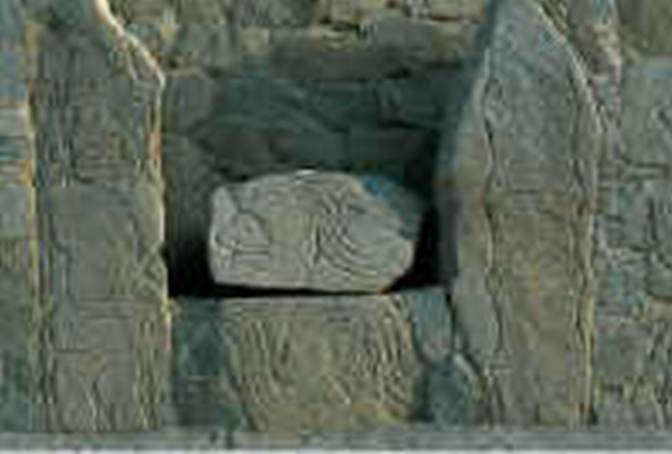
CARAL
Ancash 5000 ac
Notes:
EL HOMBRE DA CARAL ESTADIO Y GRABADOS DE CARAL

Slide 8
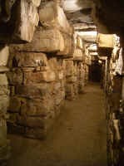
Chavín de Huantar
Cultura madre de la civilización andina
Ancash 326 ac
Notes:
Chavin 327 ac

Slide 9
metaplasia
Metaplasia escamosa
Metaplasia tubal
Metaplasia
transicional

Slide 10
Metaplasia tubal

Slide 13
Metaplasia transicional

Slide 14
Metaplasia transicional

Slide 15
Metaplasia transicional

Slide 16
Atrofia
Metaplasia transicional
Notes:
Durante el desarrollo embrionario, en ausencia de cromosoma Y, se producen una serie de cambios que conducirán a la diferenciación de las gonadas indiferenciadas en ovarios, y al desarrollo de los conductos de Muller, que se fusionan en su parte inferior formar el cuerpo y el cuello del útero .En su extremo superior se convierten en las trompas de Falopio. El embrión de 4 semanas posee una cloaca en su extremo caudal, que a partir de ese momento y hasta la semana 7 se dividirá en dos partes por el descenso de una delgada pared o cresta mesodérmica: seno urogenital y conducto anorectal. El seno urogenital (endodérmico) tiene una parte superior que originará la vejiga, un extremo que formará la parte final de la uretra y una zona media que en el hombre formará la uretra prostática y membranosa.(hacia el 3er mes una parte de la uretra dará lugar a la próstata por evaginación, y a las glándulas uretrales en la mujer). El descenso del útero rudimentario produce un estímulo para la aparición de los bulbos sinovaginales, de origen endodérmico, que son en principio sólidos y luego se ahuecan para formar el tercio inferior de la vagina. El tercio superior de la vagina es mesodérmico pues se origina en la parte caudal de los conductos de Muller fusionados. Como se aprecia en esta breve descripción, los aparatos genitales y urinarios están relacionados embriológicamente, lo que explica la persistencia, durante la vida adulta, de pequeños focos celulares que se intercalan entre los tejidos de un órgano al cual no pertenecerían y pueden multiplicarse por acción de diversos estímulos. La presencia de epitelio de tipo pavimentoso en vejiga y uretra, recubiertos fundamentalmente por epitelio de transición (urotelio), es un hecho conocido que se utiliza con fines prácticos al realizar urocitogramas. Inversamente, en el epitelio mulleriano que tapiza útero, trompas y parte de vagina, existen células poco diferenciadas que frente a ciertos estímulos podrían sufrir una diferenciación parcial a células uroteliales. Este es el caso que nos ocupa en la presente publicación. En mujeres menopáusicas o perimenopáusicas, puede desarrollarse un epitelio denominado Metaplasia Transicional, detectado en exocervix, zona de transformación, vagina, endometrio, ovario y trompas (1). Consiste en un epitelio de más de 10 capas celulares, formado por células de igual tamaño en todo su espesor y con una relación núcleo-citoplasma relativamente alta. Los núcleos se disponen verticalmente (con su eje mayor perpendicular a la membrana basal) en las capas inferiores y horizontalmente en la superficie, donde las células más superficiales muestran un citoplasma más pálido, a semejanza de las células “en sombrilla” del urotelio. Alrededor de los núcleos se observa una zona más clara, un halo que no debe ser confundido con el típico halo del koilocito. El rasgo más destacado de estas células es la presencia de “surcos” nucleares, paralelos al eje longitudinal, expresados por casi todas la células de este epitelio (2). La ultraestructura muestra que estos surcos corresponden a invaginaciones citoplasmáticas dentro del núcleo.(3) Por inmunomarcación se han detectado citoqueratinas 7 y 20, típicas de urotelio (2) La exfoliación de la Metaplasia transicional muestra células con núcleos grandes, casi siempre agrupados y con una relación N/C relativamente alta. La cromatina es uniforme y pueden observarse pequeños nucleolos. Los surcos mencionados constituyen el signo que permite realizar el citodiagnóstico. (Figura 1-2)

Slide 17
 | Metaplasia transicional | HSIL
N/C | Relat. Alta | Alta
Nucléolo | Relat Pte | Ausente
Cromatina | Ausente | Gruesa irregular
Mitosis | Ausente | Presentes
Agrupación Celular | Capas Planas | Superposición
Surcos | Superposición | Ausentes

Slide 18
Notes:
Palaoro L Rocher AE Sardi-Segovia M

Slide 19
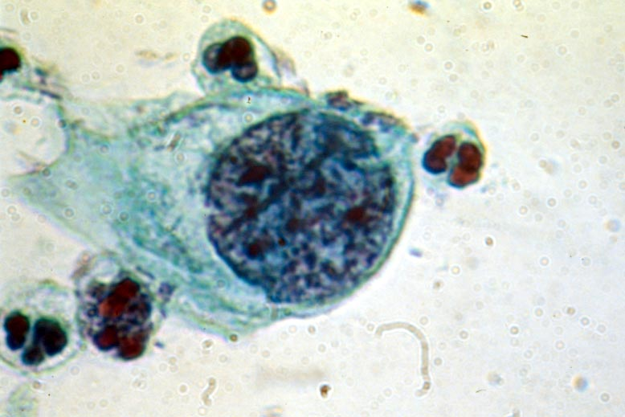

Slide 20
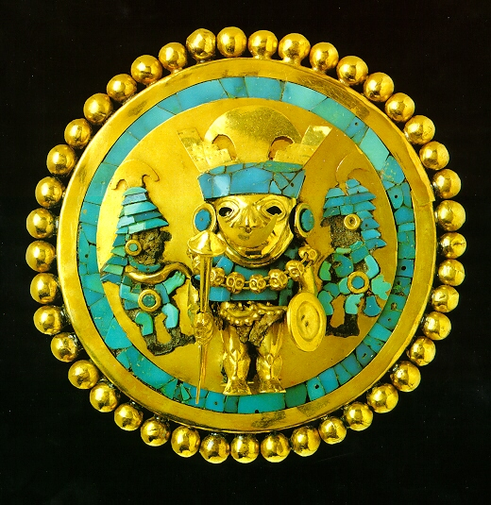
Tumbas reales de Sipan Cultura Mochica
Lambayeque 400 dc

Slide 21
granulomatosa
Notes:
sarcoidosis

Slide 23
Granuloma de cúpula

Slide 27
tbc

Slide 31
Mujer de 64 años con prolapso cervical

Slide 35
Manuel Medina Pérez
Servicio de Anatomía Patológica Hospital de la Merced Osuna Sevilla
España

Slide 38
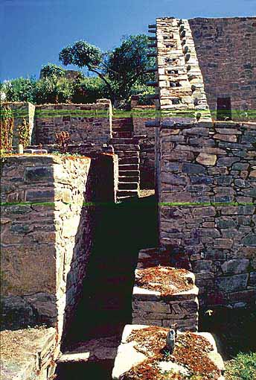
CHOQUEQUIRAO
CUSCO-APURIMAC 1500DC

Slide 39
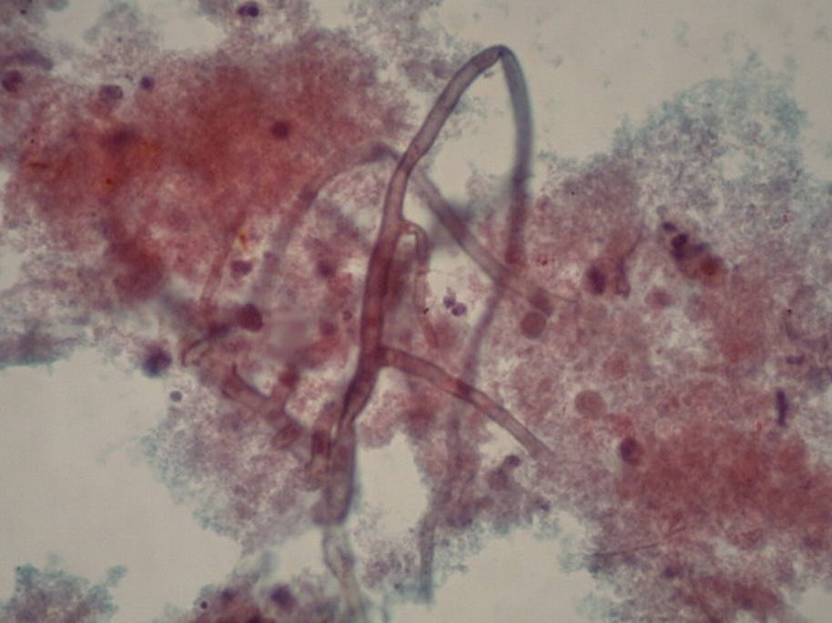

Slide 40
a

Slide 45
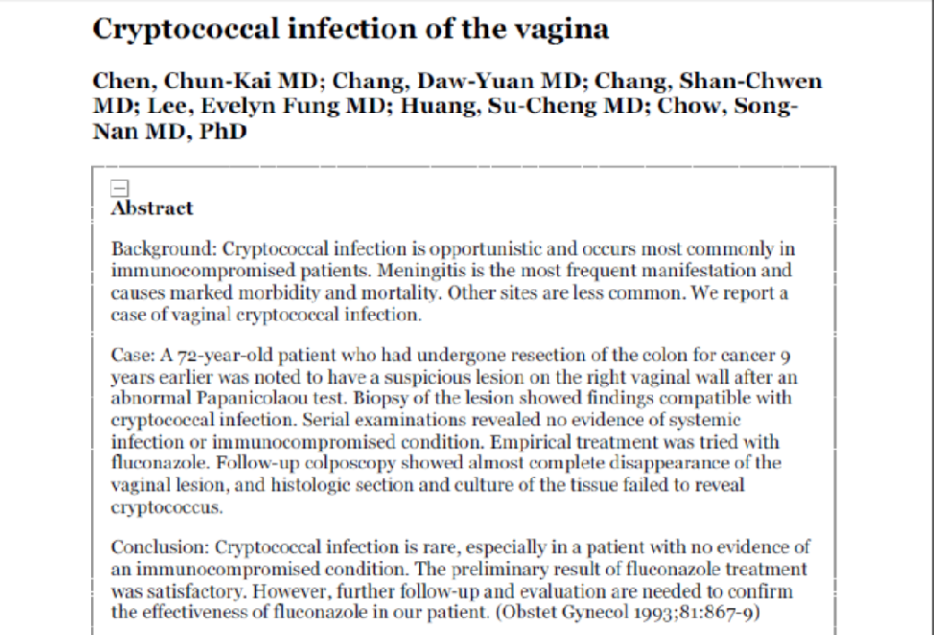

Slide 50
Enterobios vermicularis

Slide 51
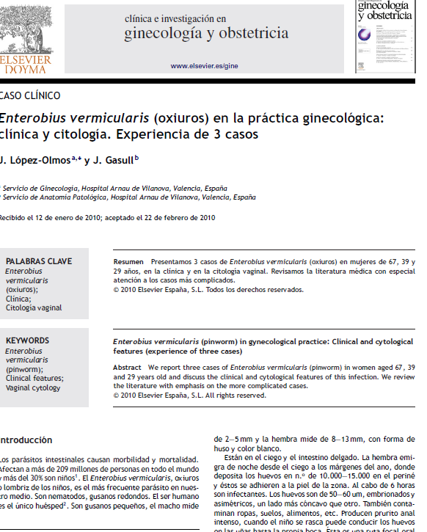

Slide 52
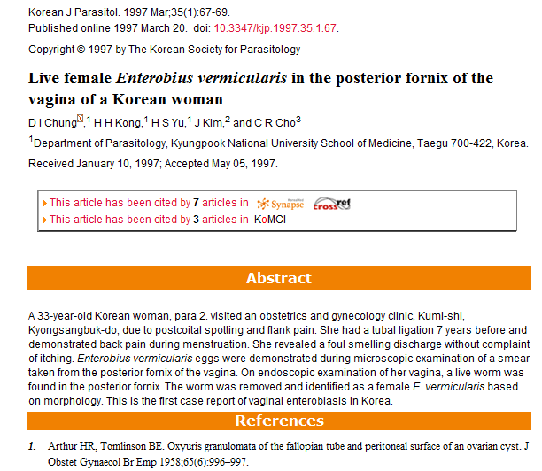

Slide 53
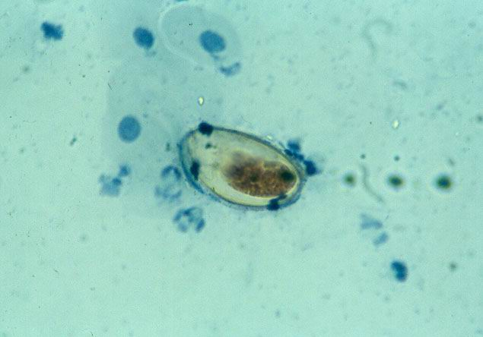

Slide 54
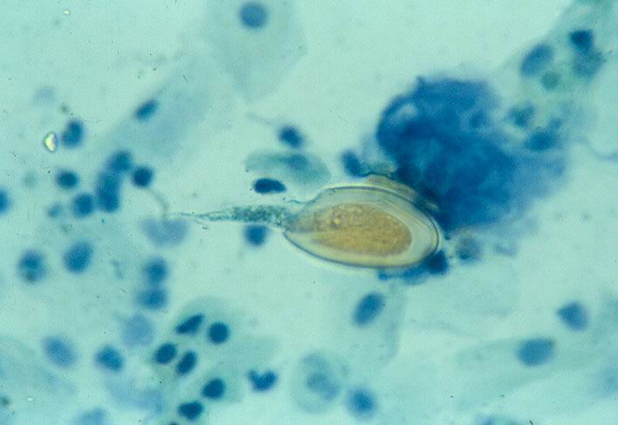

Slide 55
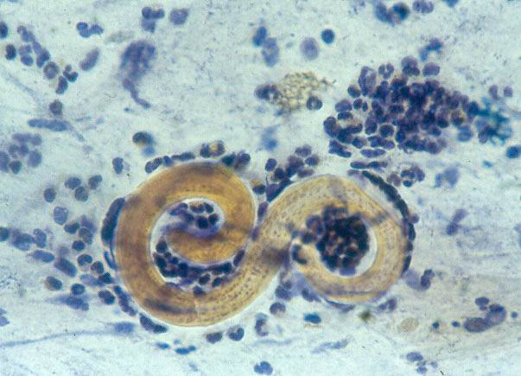

Slide 57
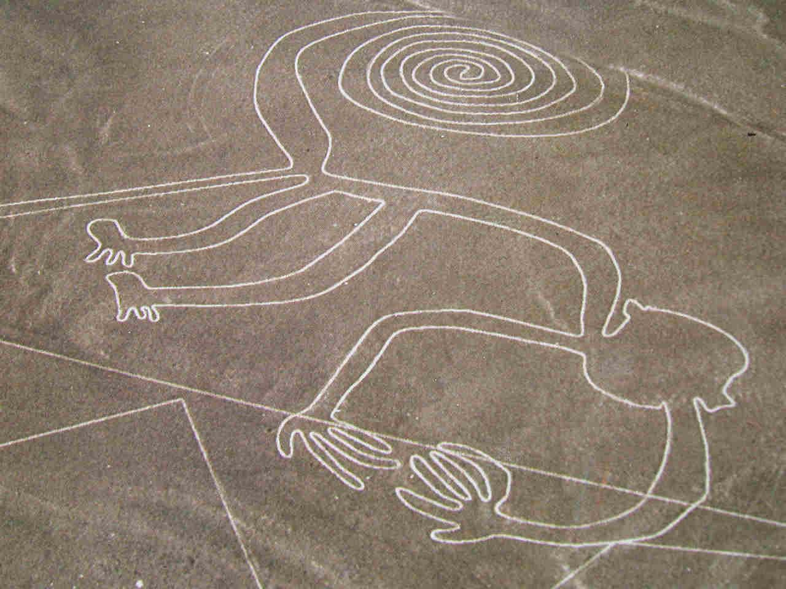
PARACAS
ICA 500 AC
LINEAS DE NAZCA
ICA 500 DC

Slide 77
melanoma
Notes:
The overall annual incidence of melanoma of the female genital tract is less than 0.2 per 100,000 women. Of these, the majority arise in vulvar skin, accounting for 3-7% of melanomas in women. ^{[11]} Primary cervicovaginal malignant melanomas are uncommon tumors comprising approximately 2-5% of female genital tract melanomas. Fewer than 250 cases of vaginal melanomas and 60 cases of cervical melanomas have been reported to date. ^{[11]} Nigogosyan et al. described the presence of melanoblasts in vaginal mucosa in 3% of women, which could theoretically explain the origin of melanomas in this location. ^{[12]} Blue nevi in the cervix and vagina have also been described. ^{[13],[14]} In our study, most cases had deeply invasive tumors with a mean modified Breslow's thickness of >9.54 mm, which is significantly higher than the 2.91 mm recorded in a series of 19 cases of vaginal melanoma by Chung et al. ^{[10]} However, the Chung level of invasion was IV/V in all of our cases, similar to that observed by the authors in their study. ^{[10]}

Slide 82
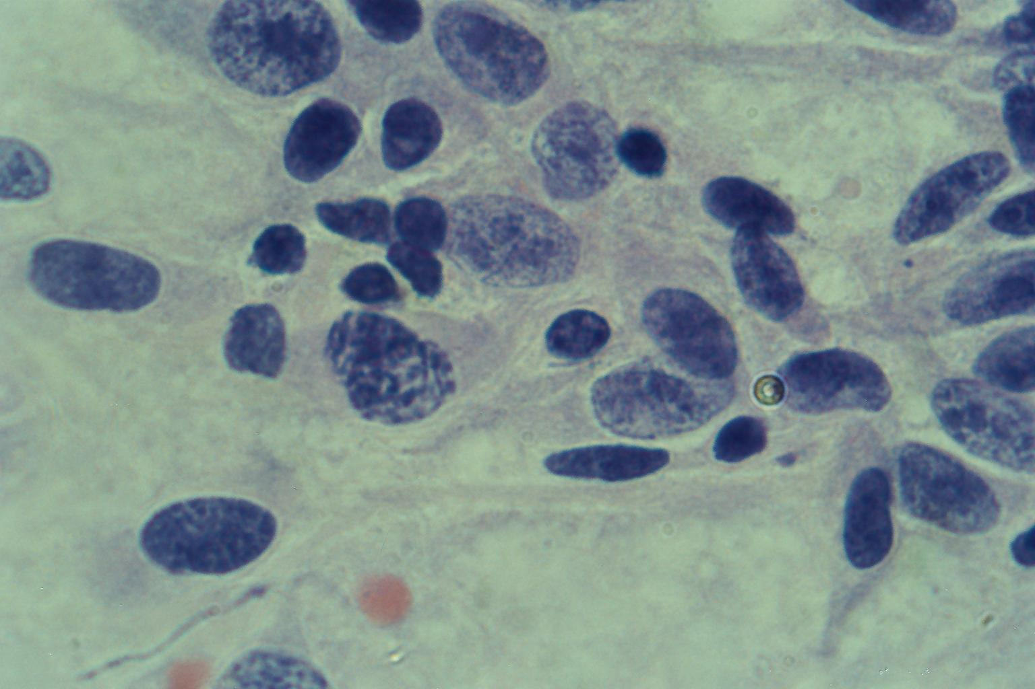

Slide 83
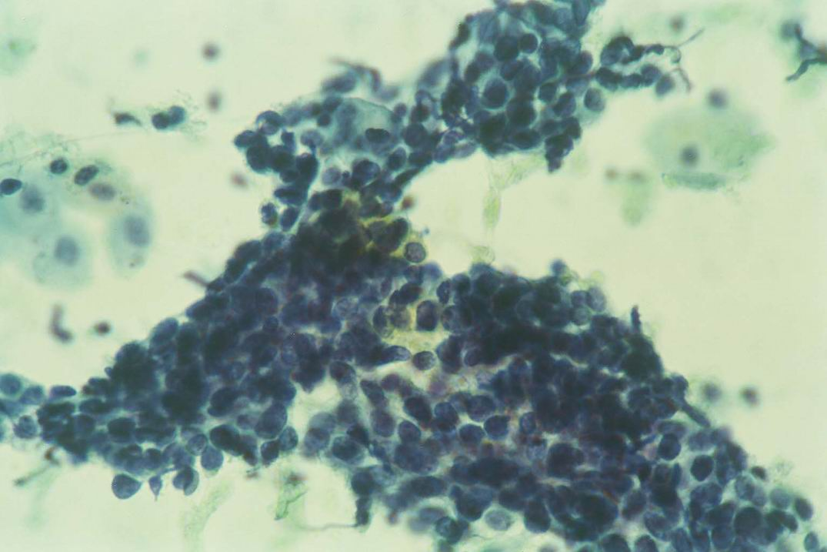

Slide 84
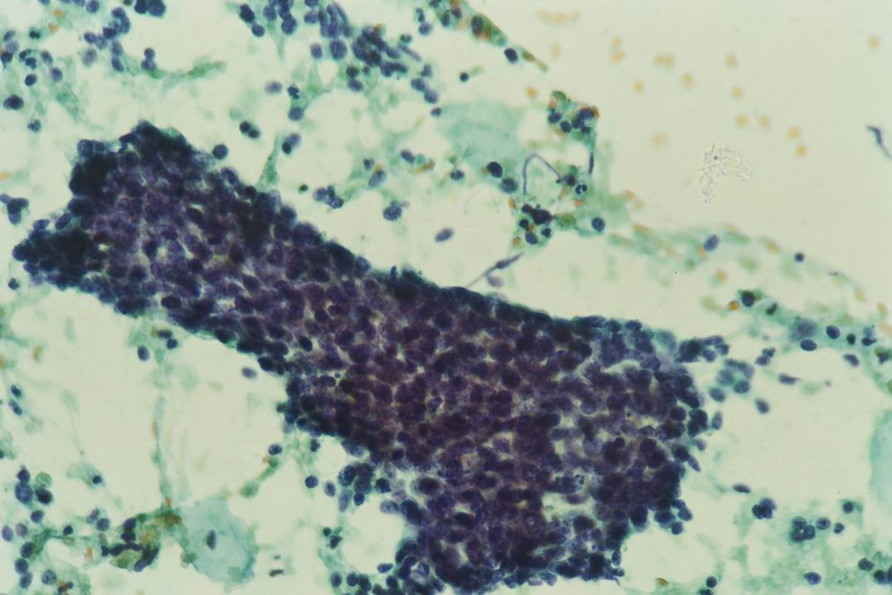

Slide 85
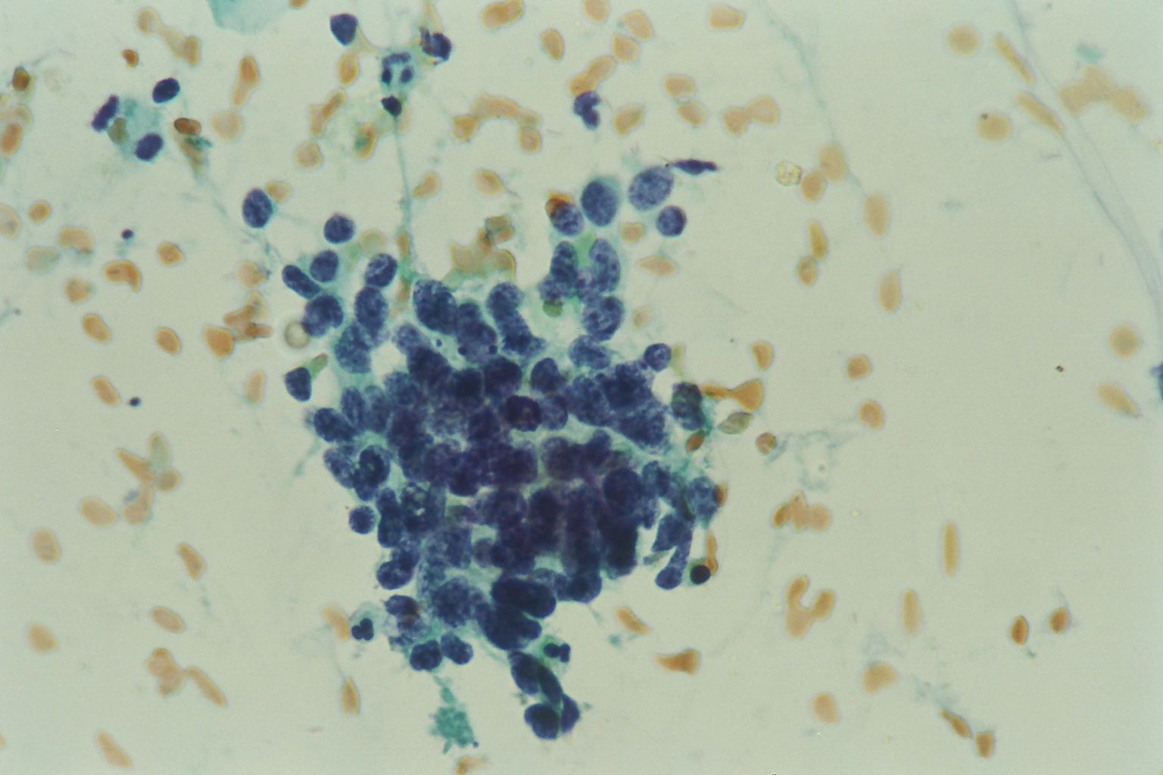

Slide 86
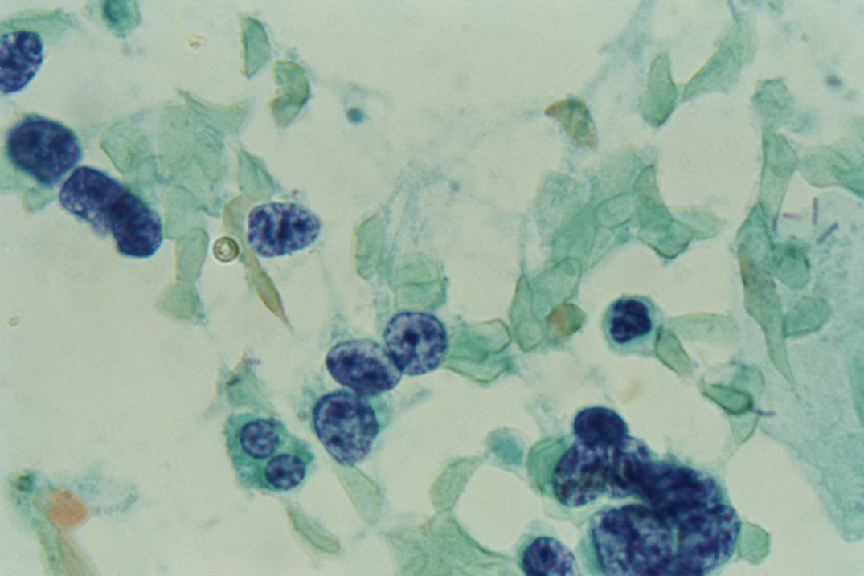

Slide 87
